Slide 1

zì | tǐ | cè | shì | wén | dàng
字 | 体 | 测 | 试 | 文 | 档

Slide 2
English Test

Slide 3
pinyin
Hello World
This is English text.

Slide 4
Chinese Test

Slide 5


pinyin
nǐ | hǎo | shì | jiè
你 | 好 | 世 | 界
zhè | shì | zhōng | wén | nèi | róng
这 | 是 | 中 | 文 | 内 | 容 | 。

Slide 6
Mixed Test

Slide 7
pinyin
 |  |  |  |  | nǐ | hǎo |  |  |  |  |  | shì | jiè
H | e | l | l | o | 你 | 好 | W | o | r | l | d | 世 | 界
 |  |  |  |  |  |  |  |  |  |  |  |  |  |  |  |  |  |  |  |  |  |  | zhōng | wén
T | e | s | t | i | n | g | m | i | x | e | d | c | o | n | t | e | n | t | w | i | t | h | 中 | 文 | .

Slide 8

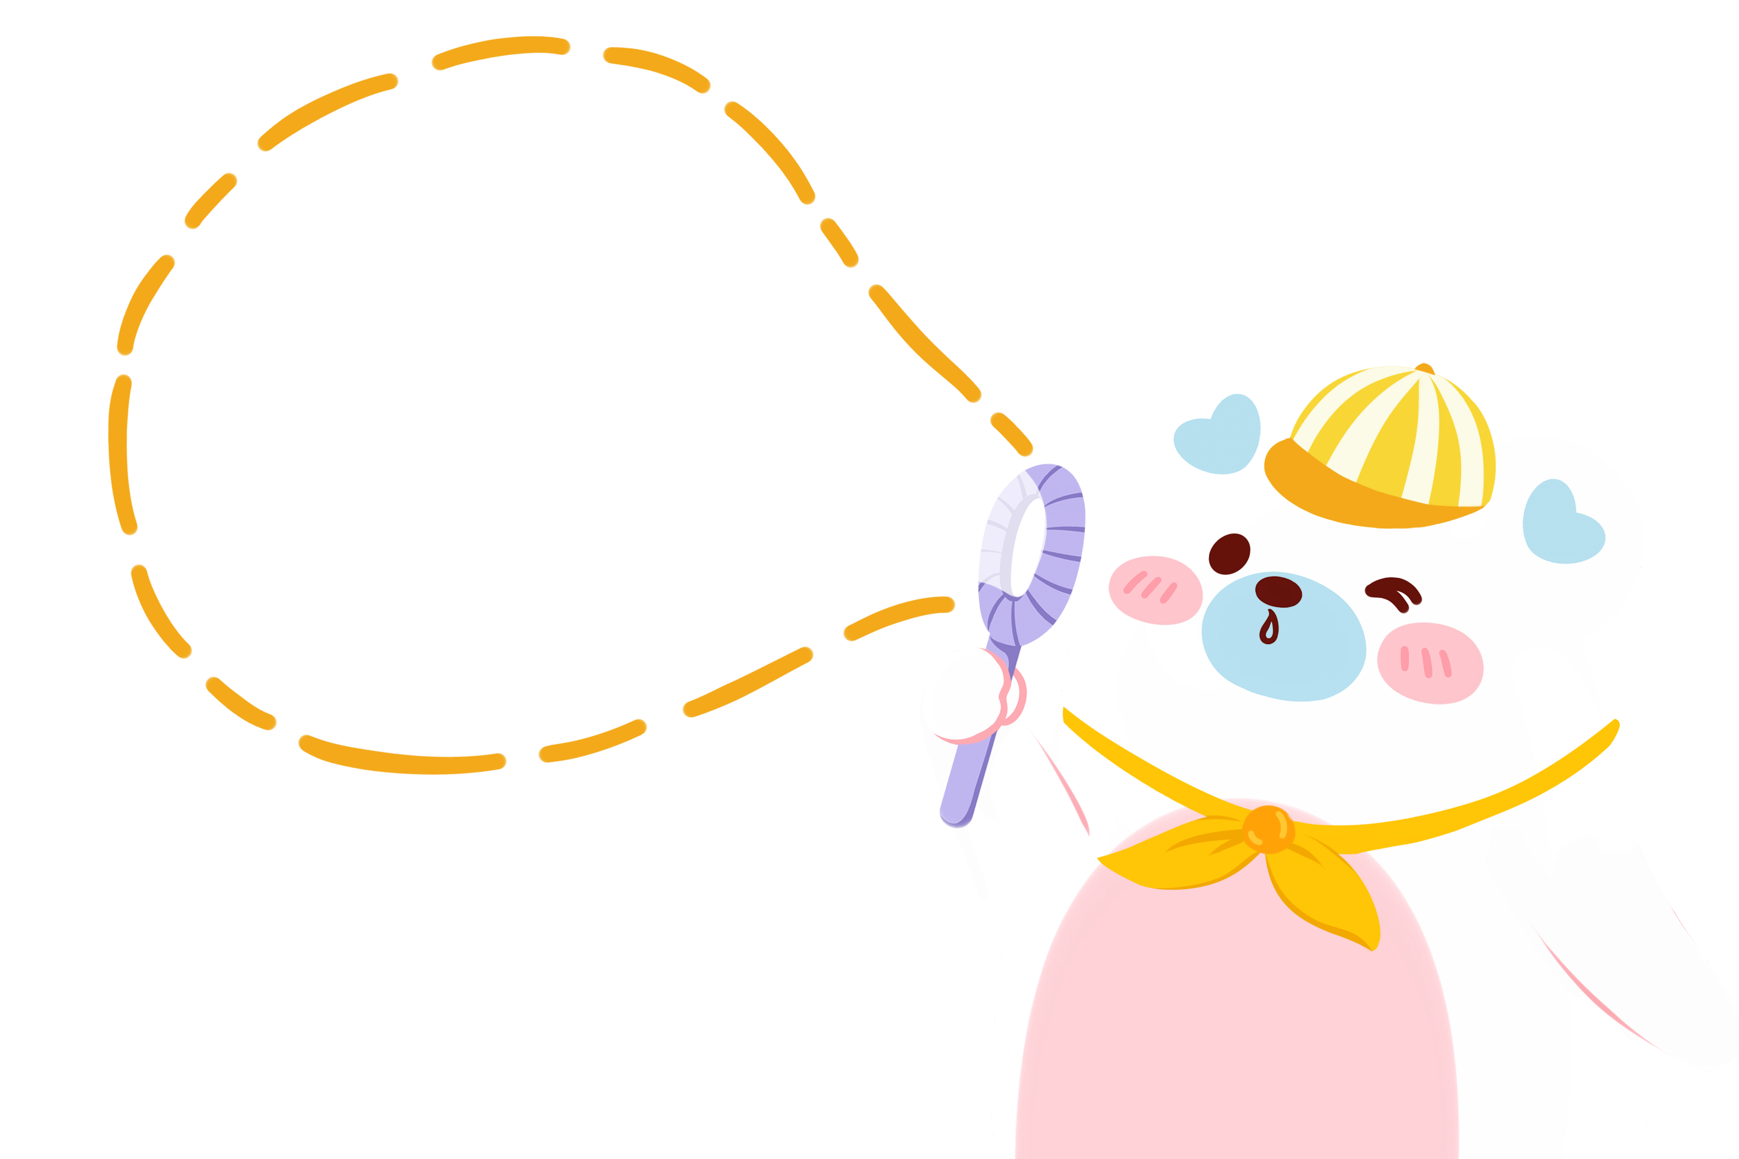
xiè xie ！zài jiàn！
谢 谢！ 再 见！

